Slide 1
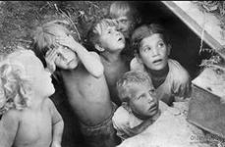
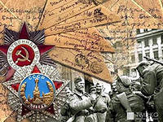
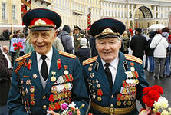
ДЕТИ ВЕЛИКОЙ ОТЕЧЕСТВЕННОЙ ВОЙНЫ 1941 - 1945

Slide 2
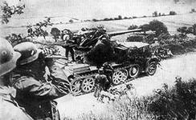
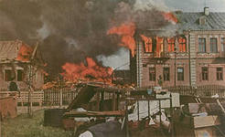
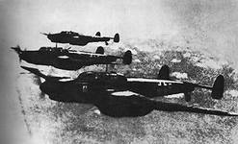
9 мая 2013 года наша страна отмечает 68 годовщину Великой Победы. Мы обязаны победе не только воинам, защищавшим нашу Родину, женщинам, старикам, но и детям, которые помогали во время войны взрослым приблизить этот День Победы.
...Летней ночью,
на рассвете, Гитлер дал войскам
приказ И послал солдат
немецких Против всех людей
советских, Это значит — против нас.
(С.Михалков)

Slide 3
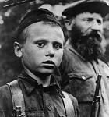
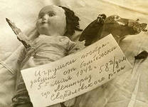
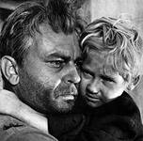
Сразу повзрослели дети, потому что надо было помогать взрослым во всех делах. Они хотели бы пойти на фронт сражаться с немцами, но им мало лет, их не возьмут. А на заводах и фабриках некому было работать, и дети помогали взрослым.

Slide 4
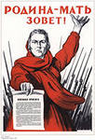
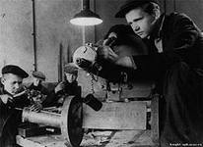
Весь советский народ встал на защиту своей Родины. Все взрослые (мужчины и женщины) уходили на фронт воевать, защищать свою Родину, свой дом, своих родных. Но в тылу тоже было нелегко…
Дети совершали свой подвиг, работая, как взрослые.
«Всё для фронта!
Всё для победы!

Slide 5
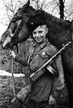
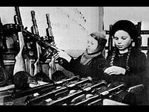
Но не все дети могли работать или воевать. Девочки вязали теплые вещи для фронта: варежки, носки, помогали раненым в госпиталях, писали письма солдатам на фронт, чтоб поддержать их боевой дух, чтобы не скучали наши защитники по своим близким. Приятно было солдату получить письмо, в котором чувствовалась любовь, забота, теплота пусть даже, если ему написал незнакомый человек. Согревало солдата в холодной землянке это письмо, и уходил он в бой, зная, что кто-то его любит и ждет!

Slide 6
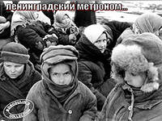
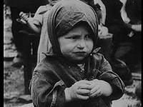
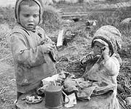
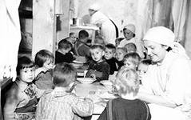
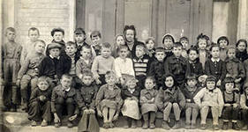
Самых маленьких отправляли в тыл, где не было немцев, но и родителей тоже не было… Ведь мужчины все на фронте, а женщины оставались в больницах помогать раненым или тоже уходили на войну… Дети уезжали одни, к незнакомым людям, чтобы остаться в живых.

Slide 7
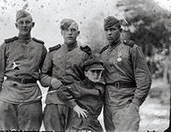
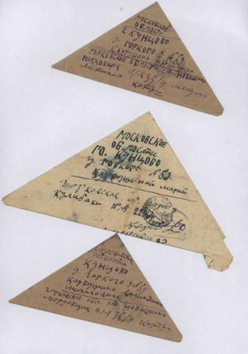
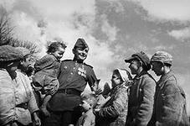
Жди меня, и я вернусь.
Только очень жди,
Жди, когда наводят грусть
Желтые дожди,
Жди, когда снега метут,
Жди, когда жара,
Жди, когда других не ждут,
Позабыв вчера.
Как я выжил, будем знать
Только мы с тобой,-
Просто ты умела ждать,
Как никто другой.
(К.Симонов)

Slide 8
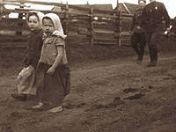
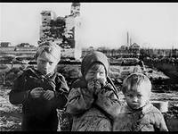
« Дoрoгoй папа! Я очень хочу попросить чтобы тебя, чтобы ты громил фашистов чтo есть мочи и поcкoрee возвращался домой живым, а то мама часто плачет. Мы с ней очень соскучились. А я всегда думаю о тeбe. Я горжусь, что ты — солдaт, и что у тебя есть oрдeн и медали, и что ты защищаешь всех нас oт фашистов! Ждем тебя. Твой сын Женя»

